Slide 1
UML Диаграми
Изготвил : Красимир Костадинов

Slide 2
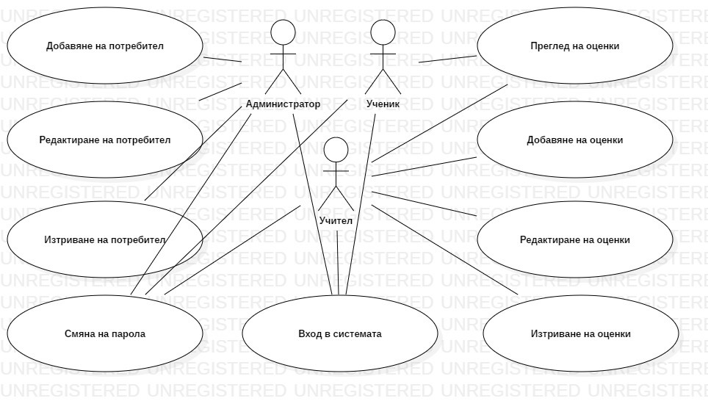
Use case диаграма

Slide 3
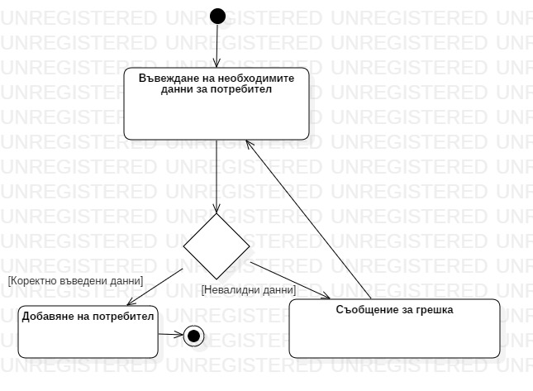
Добавяне на потребител – Activity Diagram

Slide 4

Редактиране на потребител – Activity Diagram

Slide 5
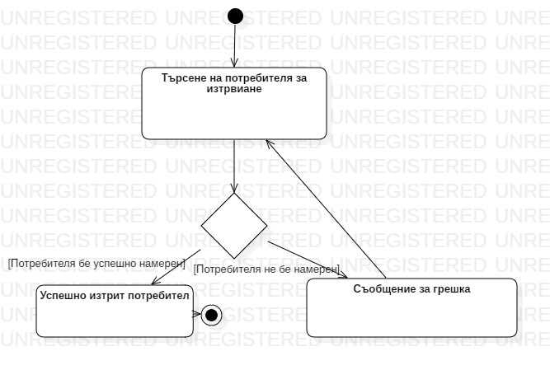
Изтриване на потребител – Activity Diagram

Slide 6
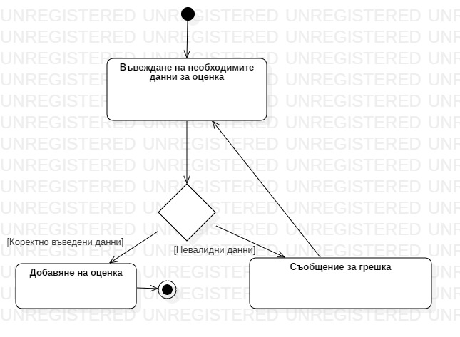
Добавяне на оценка – Activity Diagram

Slide 7
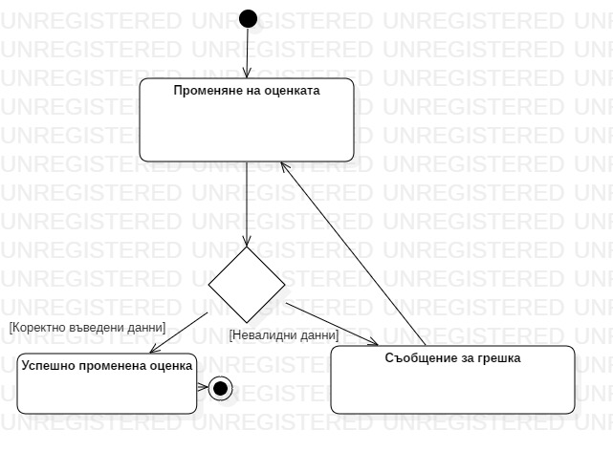
Редактиране на оценка – Activity Diagram

Slide 8
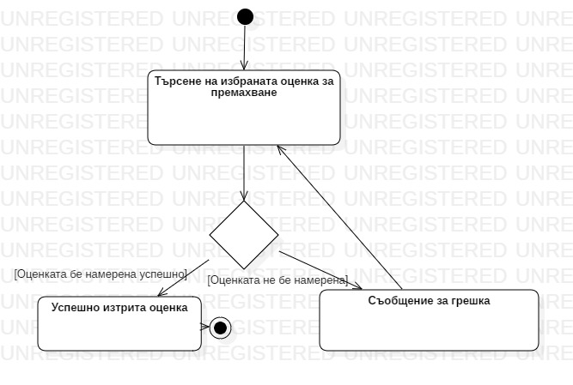
Изтриване на оценка – Activity Diagram

Slide 9
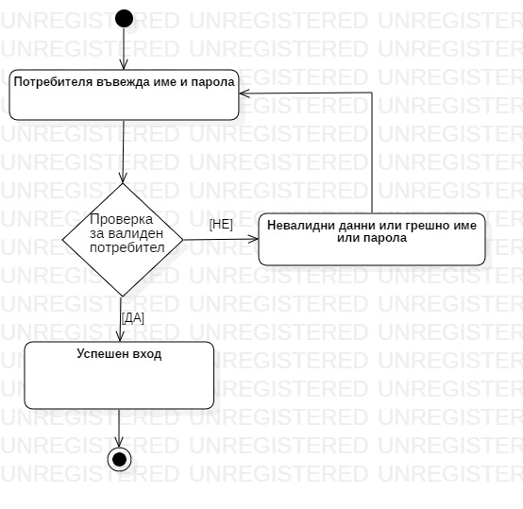
Вход в системата – Activity Diagram

Slide 10
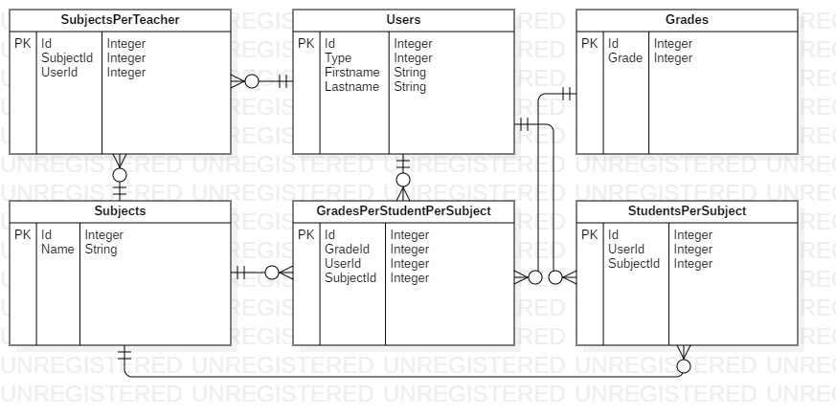
Модел на базата данни

Slide 11
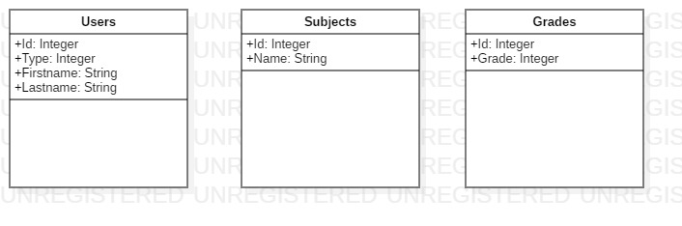
Class Diagram

